Slide 1
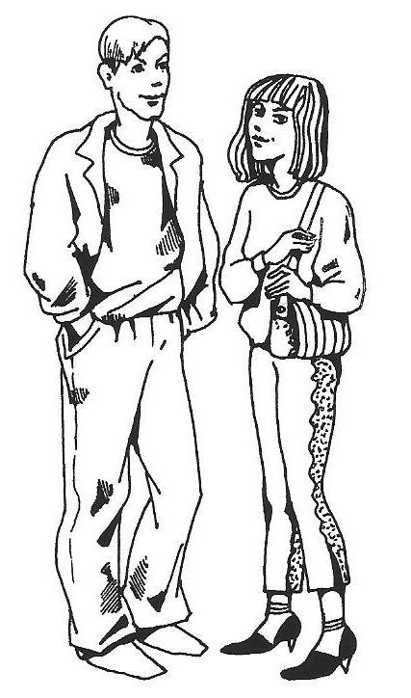
Твое здоровье

Slide 2
ЗАДАЧИ:
сформировать ценностное отношение к своему здоровью;
сохранять и укреплять своё здоровье, соблюдая личную гигиену;
познакомиться с различными способами закаливающих процедур;
обрести и углубить навыки по предупреждению некоторых заболеваний.

Slide 3
Повышению сопротивляемости организма к разным неблагоприятным факторам, приспособлению человека к окружающей среде способствует правильное питание, закаливание, физкультура, регулярные занятия зарядкой и другие гигиенические меры

Slide 4
Закаливание
Закаливание - систематическое целенаправленное воздействие внешних факторов (холода, тепла,солнечные лучи, физические нагрузки);
Закаливание можно рассматривать как обязательный элемент физического воспитания;
Закаливание - средство профилактики простудных заболеваний.

Slide 5
Сущность закаливания – в тренировке системы терморегуляции, в развитии защитных реакци организма на неблагоприятные воздействия внешней среды. Повышается устойчивость организма к воздействию погодных факторов, которые могут привести к заболеваниям, понижению общей и специальной работоспособности

Slide 6
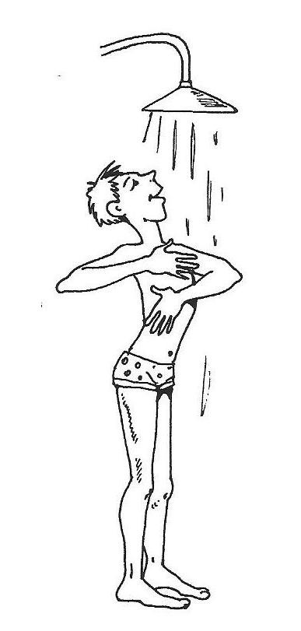
Виды закаливания
Воздушные ванны;
Водные процедуры;
Солнечные ванны (облучение солнцем);
Босохождение.

Slide 7
Основные правила закаливания
Постепенное увеличение закаливающих нагрузок;
Последовательность перехода от легких процедур к процедурам с более интенсивным воздействием;
Регулярность и систематичность;
Комплексность;
Учет индивидуальных особенностей организма.

Slide 8
Воздушные закаливающие процедуры - воздействие воздуха разной температуры на обнаженное или полуобнаженное тело. Могут применяться в состоянии покоя или в сочетании с физическими упражнениями (статическими и динамическими). Воздушные ванны нежны и безопасны среди всех средств закаливания. С них рекомендуется начинать все закаливающие процедуры

Slide 9
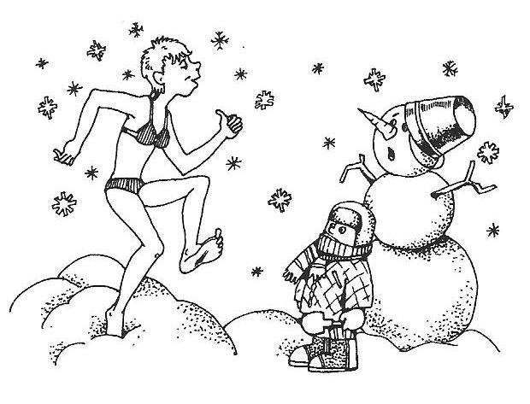
Воздушные ванны: тепловые +20° - +30 С прохладные +14 - +20С холодные ниже 14° С

Slide 10
Закаливание воздухом
начинают при 20-15гр.С -продолжительность от 10мин. Можно довести до 2 часов;
10-5гр.С. в течении 15-20мин;
После воздушных ванн рекомендуется применять водные процедуры;
закаливанию должны сопутствовать физические упражнения. предупреждающие охлаждение тела;
холодные и прохладные воздушные ванны следует заканчивать растиранием тела и теплым душем;
сон при открытой форточке зимой повышает эффективность этого вида закаливания.

Slide 11
Закаливание с помощью водных процедур включает в себя:
обтирание (с него начинают закаливание водой);
обливание (к нему приступают через 2-3 недели после обтирания);
душ, в том числе и контрастный, с резкой, но непродолжитель­ной сменой температуры;
ванны;
купание в бассейне или открытом водоеме.

Slide 12
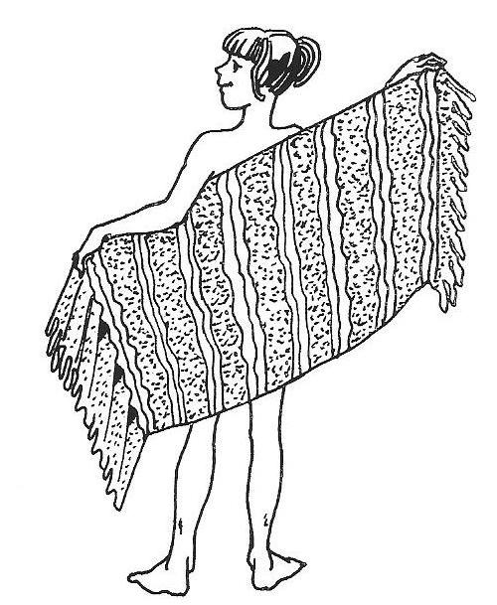
Закаливание водой Обтирание
начинают с оттирания – общего или частичного;
приступая к водной процедуре- температура воздуха должна быть не ниже 18-20град.С;
для неподготовленного организма первые оттирания лучше проводить водой, температура которой близка к температуре поверхности тела человека;
снижение температуры постепенное в течении 2-х месяцев(на 1-2гр.С в неделю);
вся процедура – не более 3-5 мин;
обтирание утром, после гигиенической гимнастики.

Slide 13
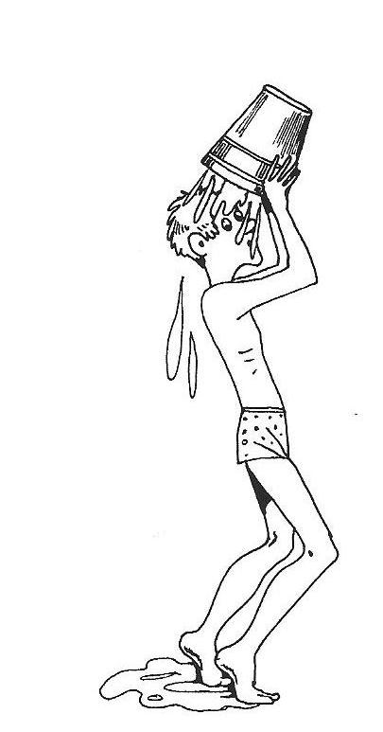
Обливание
ежедневная процедура, не требующая много времени;
понижение температуры при каждом последующем обливании на 1град.С, доводя с 33-34град.с до 20-22град.С;
при общем обливании вода должна равномерно стекать по всему телу;
после этой температуры необходимо растереться махровым полотенцем.

Slide 14
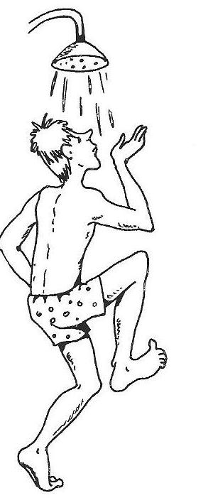
Холодный душ
2-3 недели холодный душ температура воды должна быть 35-36град.С;
снижаем до 25градС. и ниже в зависимости от индивидуальной переносимости.
Прохладный душ
хорошо освежает;
вызывает чувство бодрости;
повышает обмен веществ.

Slide 15
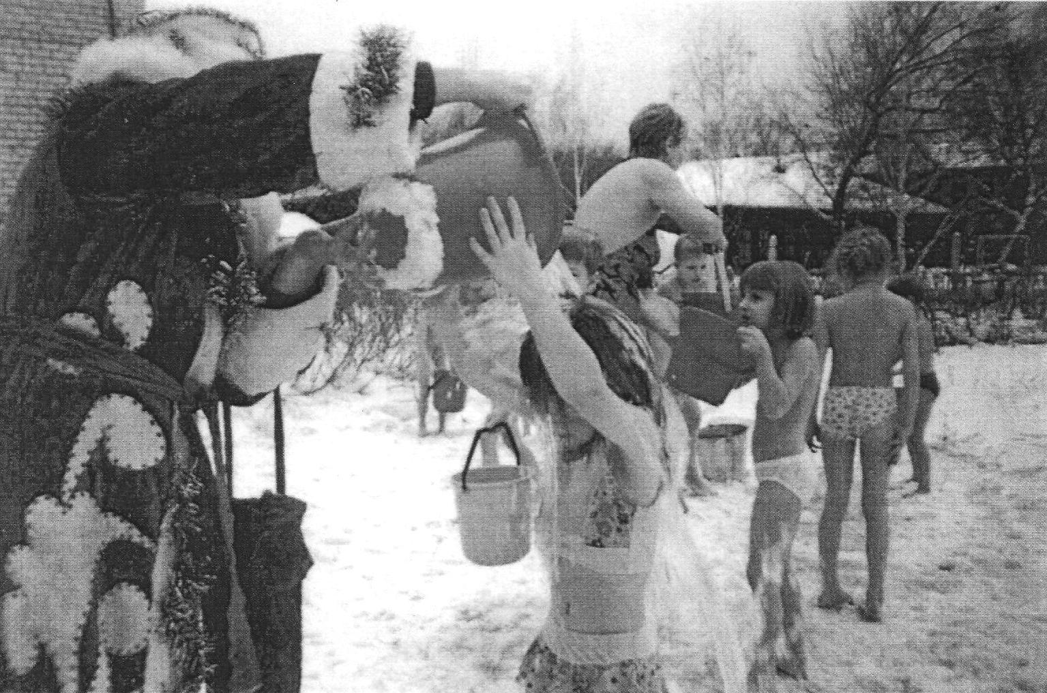
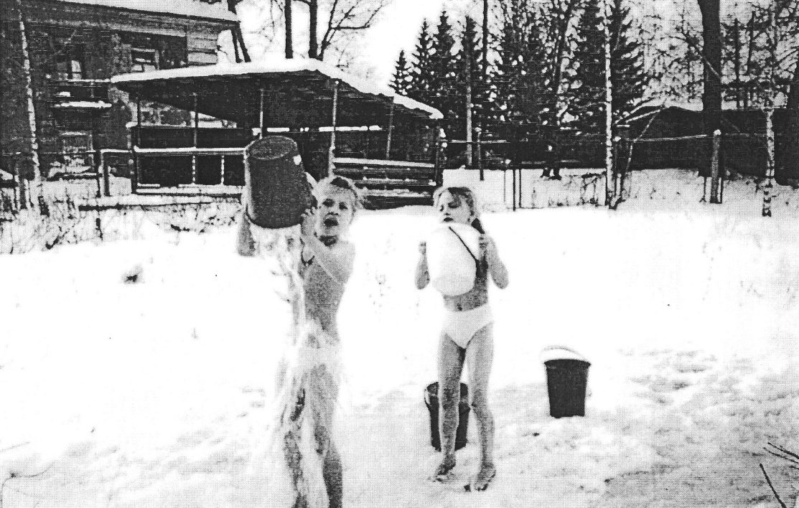
Моржевание
Осторожно, после длительной подготовки, имеет не желательные последствия

Slide 16
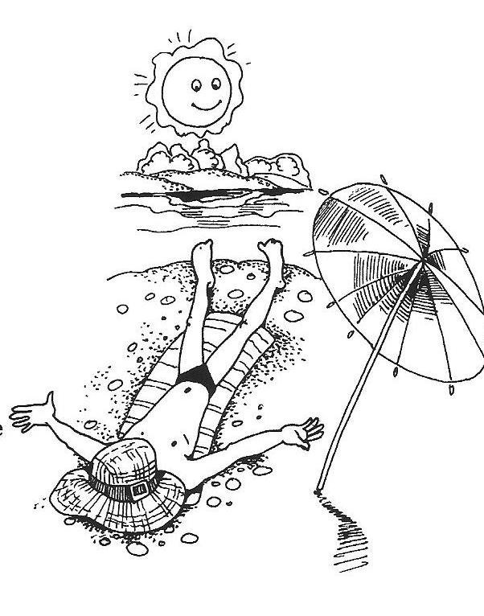
Закаливание с помощью солнечного облучения (солнечно-воздушные)

Slide 17
Принимать воздушно-солнечные ванны можно:
на берегу реки;
местах, удаленных от объектов, могут загрязнять атмосферу;
самое подходящее время для принятия солнечных ванн - утренние часы (9-12 часов) .В это время солнечный спектр содержит больше ультрафиолетовых лучей и меньше инфракрасных»;
ультрафиолетовые лучи повышают сопротивляемость организма, инфракрасные могут вызвать перегрев;
в умеренных дозах лучи положительно влияют на обменные процессы, благоприятно воздействуют на развитие организма, улучшают дыхание и кровообращение, повышают работоспособность.

Slide 18
солнечные ванны вырабатывают тепловую выносливость; - при закаливании следует ложиться ногами к солнцу, защищая при этом голову и глаза; -продолжительность процедуры в первые дни не должна превышать 5-10 минут, увеличивая на 5-10мин. ежедневно, доводя до 2-3 часов в день; -обязательно смена положения тела и перерывы при приеме солнечных ванн каждые 10-15 мин.

Slide 19
-не рекомендуется загорать на тощак, непосредственно перед едой и сразу же после нее. Принимать загар спустя 30-40 мин. После завтрака. -Заканчивать не менее чем за час до еды. -нельзя спать под прямыми солнечными лучами! Обильное потоотделение вызывает обезвоживание и потерю солей. Это может спровоцировать тепловой удар.

Slide 20
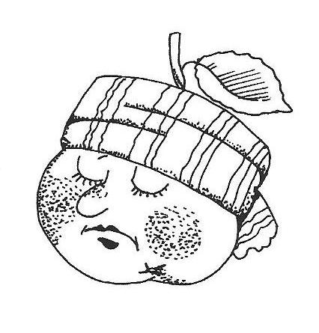
Длительное пребывание на солнце может привести к:
ожогам,
солнечным и тепловым ударам,
нарушениям деятельности сердечно-сосудистой
системы,
онкологическим (опухолевым) заболеваниям
кожи,
раннему старению.

Slide 21
-Чрезмерное увлечение солнцем может привести к тяжелым последствиям! -Нельзя доводить себя до обильного потения и спать во время принятия воздушно-солнечных ванн НЕ НАВРЕДИ СЕБЕ САМ!!!

Slide 22
ХОЖДЕНИЕ БОСИКОМ (БОСОХОЖДЕНИЕ)
ХОДЬБА БОСИКОМ – ЭТО СИЛЬНЕЙШЕЕ ПРОФИЛАКТИЧЕСКОЕ И ЦЕЛИТЕЛЬНОЕ СРЕДСТВО
Приступать постепенно,
Начинать босохождение дома по ковру и по голому полу, позже по росе,
Эффективно босохождение по снегу (первоначально 2-4 мин.)

Slide 24
Контрольное задание

Slide 25
К каждому из приведенных ниже вопросов предлагается на выбор несколько ответов. Отметь ответ, который Ты считаешь правильным

Slide 26
1. Личная гигиена необходима: А - для сохранения и укрепления здоровья Б - для повышения аппетита В - для предотвращения заболеваний

Slide 27
2. Выбирая зубную щетку, нужно ориентироваться на: А- фирму-производителя Б - стоимость В - состояние зубов и десен

Slide 28
3. Основное орудие механической чистки зубов; А- палец Б-зубная щетка В - зубная нить

Slide 29
4. Перед сном целесообразна: А - прогулка на свежем воздухе Б - активная физическая деятельность В - принятие алкоголя

Slide 30
5. Воздушные ванны бывают: А -тепловыми, прохладными, холодными Б – ультрафиолетовые

Slide 31
6. Одежда и обувь обязательно должны быть: А - импортного производства Б - модными В – комфортными

Slide 32
7. Прежде всего кожа должна быть: А - чистой Б - покрытой макияжем В – татуированной

Slide 33
8. Уход за полостью рта и зубами необходим: А - для поддержания здоровья Б - для закаливания организма В - для развития ловкости движений

Slide 34
9. Закаливание правильно проводить: А - в тени озелененных участков Б - на ярком солнце, при высокой температуре воздуха

Slide 35
10. Закаливаться начинают: А - при очень низкой температуре воздуха Б - в зимний период без головного убора В - составив программу оздоровления
Notes:
Учащиеся обмениваются тетрадями для взаимоконтроля

Slide 36
Ответы к контрольному заданию
1 | А
2 | В
3 | Б
4 | А
5 | А
6 | В
7 | А
8 | А
9 | А
10 | В

